Slide 1
Διαφάνεια 1
Ενότητα 1: Έννοια και Ορισμός του Προϊόντος
Το προϊόν είναι οτιδήποτε μπορεί να προσφερθεί στην αγορά για να ικανοποιήσει ανάγκες ή επιθυμίες. Περιλαμβάνει αγαθά, υπηρεσίες, εμπειρίες, γεγονότα, πρόσωπα, ιδέες.

Slide 2
Διαφάνεια 2
Παραδείγματα Προϊόντων:
- Φυσικά αγαθά: Σαπούνια, αυτοκίνητα, ηλεκτρονικά.
- Υπηρεσίες: Διακοπές, εκπαιδευτικά προγράμματα.
- Ιδέες: Εκστρατείες για περιβαλλοντική ευαισθητοποίηση.

Slide 3
Διαφάνεια 3
Βασικά Χαρακτηριστικά Προϊόντων:
- Υλική μορφή ή άυλη υπηρεσία.
- Συμβολική αξία: Εντυπώσεις και συναισθηματική σύνδεση με τους πελάτες.

Slide 4
Διαφάνεια 4
Ενότητα 2: Η Ταξινόμηση των Προϊόντων
Τα προϊόντα χωρίζονται σε κατηγορίες ανάλογα με τη χρήση τους:
- Προϊόντα κατανάλωσης
- Προϊόντα παραγωγής.

Slide 5
Διαφάνεια 5
Κατηγορίες Προϊόντων Κατανάλωσης:
- Αναλώσιμα: Τρόφιμα, είδη καθημερινής χρήσης.
- Ανθεκτικά: Έπιπλα, οικιακές συσκευές.
- Εξειδικευμένα προϊόντα: Πολυτελή αγαθά.

Slide 6
Διαφάνεια 6
Κατηγορίες Προϊόντων Παραγωγής:
- Πρώτες ύλες: Μέταλλα, ξυλεία.
- Εξοπλισμός: Μηχανήματα, υπολογιστές.
- Εξαρτήματα: Ανταλλακτικά μηχανών.

Slide 7
Διαφάνεια 7
Παραδείγματα Ταξινόμησης Προϊόντων:
- Κατανάλωσης: Αυτοκίνητα, smartphone.
- Παραγωγής: Υλικά κατασκευής, επαγγελματικός εξοπλισμός.

Slide 8
Διαφάνεια 8
Ενότητα 3: Ανάπτυξη Νέων Προϊόντων
Η διαδικασία ανάπτυξης περιλαμβάνει τα εξής στάδια:
- Εντοπισμός αναγκών πελατών
- Γενεσιουργία ιδεών
- Ανάπτυξη πρωτοτύπων.

Slide 9
1. Εντοπισμός αναγκών πελατών
Αυτό το στάδιο περιλαμβάνει την κατανόηση των προβλημάτων, των επιθυμιών και των προσδοκιών των πελατών. Οι επιχειρήσεις χρησιμοποιούν ερωτηματολόγια, συνεντεύξεις ή αναλύσεις δεδομένων για να συλλέξουν πληροφορίες.
Παράδειγμα: Μια εταιρεία τεχνολογίας διεξάγει έρευνα αγοράς για να καταλάβει τις ανάγκες χρηστών για καλύτερη διάρκεια ζωής της μπαταρίας σε smartphones.

Slide 10
2. Γενεσιουργία ιδεών
Σε αυτό το στάδιο, δημιουργούνται και συγκεντρώνονται πιθανές λύσεις ή νέες ιδέες που ανταποκρίνονται στις ανάγκες των πελατών. Η δημιουργική σκέψη, τα workshops και οι ομαδικές συζητήσεις συχνά συμβάλλουν στην παραγωγή καινοτόμων ιδεών.
Παράδειγμα: Μια ομάδα σχεδιαστών προϊόντων πραγματοποιεί brainstorming για την ανάπτυξη νέων λειτουργιών που θα κάνουν τα smartphones πιο φιλικά προς το περιβάλλον.

Slide 11
3. Ανάπτυξη πρωτοτύπων
Το στάδιο αυτό περιλαμβάνει τη δημιουργία αρχικών μοντέλων ή δοκιμαστικών εκδόσεων του προϊόντος για αξιολόγηση. Αυτά τα πρωτότυπα βοηθούν στον έλεγχο της λειτουργικότητας και στη συλλογή σχολίων από χρήστες.
Παράδειγμα: Ένα εργοστάσιο αυτοκινήτων κατασκευάζει ένα πρωτότυπο ηλεκτρικού αυτοκινήτου για να δοκιμάσει τη συμπεριφορά του στην οδήγηση και να συλλέξει δεδομένα.

Slide 12
Διαφάνεια 9
Παραδείγματα Καινοτομιών Προϊόντων:
- Ηλεκτρικά οχήματα: Tesla.
- Τεχνολογίες: Smartphones, AI συστήματα.

Slide 13
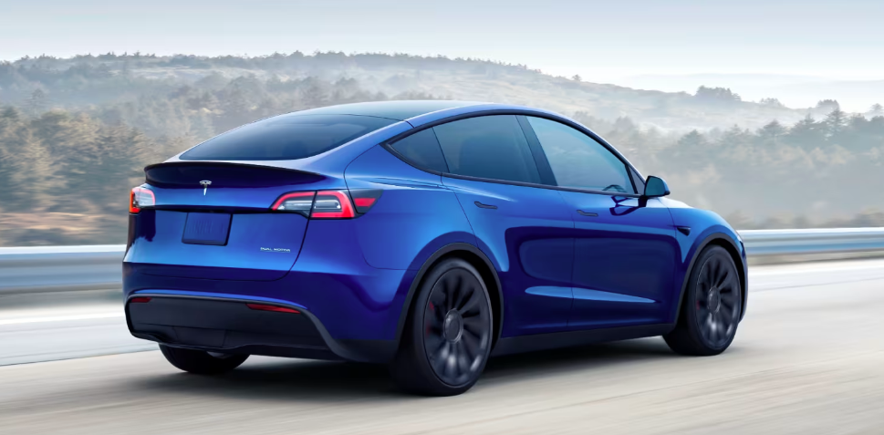

Slide 14
Τι είναι η τεχνητή νοημοσύνη;
Η τεχνητή νοημοσύνη (Ai Intelligence, AI) είναι τεχνολογία που επιτρέπει στις μηχανές να επιδεικνύουν ανθρωποειδή συλλογιστική και ικανότητες όπως η αυτόνομη λήψη αποφάσεων. Μέσω της αφομοίωσης τεράστιων ποσοτήτων δεδομένων εκπαίδευσης, η τεχνητή νοημοσύνη μαθαίνει να αναγνωρίζει την ομιλία, να εντοπίζει μοτίβα και τάσεις, να επιλύει προληπτικά προβλήματα και να προβλέπει μελλοντικές συνθήκες και περιστατικά.

Slide 15
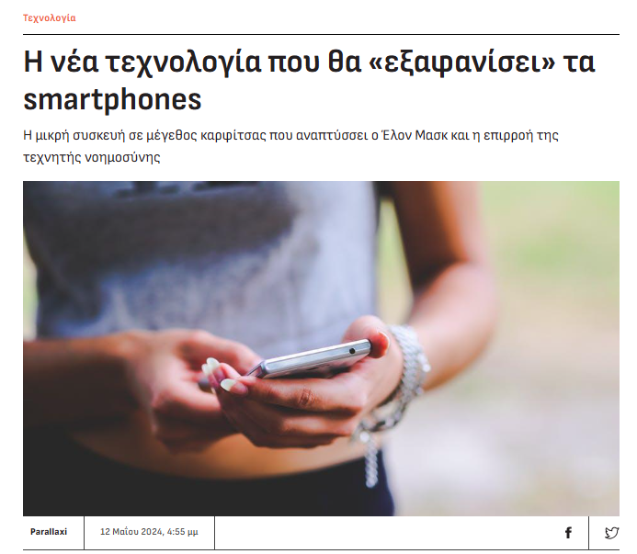

Slide 16
Μπορείτε να φανταστείτε πώς θα ήταν η ζωή σας χωρίς το αγαπημένο σας smartphone, αλλά με μία μικρή συσκευή που θα μοιάζει με καρφίτσα; Σκεφτείτε το για λίγα δευτερόλεπτα. Δεν πρόκειται για κάποιο τραβηγμένο σενάριο, αφού ήδη έχει δημιουργηθεί αυτή η συσκευή από τον Elon Musk και όπως όλα δείχνουν θα εμφανιστούν σύντομα και άλλες συσκευές με την προοπτική να αντικαταστήσουν τα smartphones. Και εννοείται, ότι όλες τους θα τροφοδοτούνται με τεχνητή νοημοσύνη.. Διαβάστε περισσότερα εδώ: https://parallaximag.gr/life/technologia/i-nea-technologia-poy-tha-exafanisei-ta-smartphones

Slide 17
Τι είναι η τεχνητή νοημοσύνη;
Το 33% των οργανισμών χρησιμοποιούν τακτικά τη γενική τεχνητή νοημοσύνη σε τουλάχιστον μία επιχειρηματική λειτουργία.
Το 40% των οργανισμών θα αυξήσει τις επενδύσεις στην τεχνητή νοημοσύνη λόγω της γενικής τεχνητής νοημοσύνης.
Το 60% των οργανισμών που χρησιμοποιούν AI χρησιμοποιούν ήδη το gen AI.

Slide 18
Διαφάνεια 10
Στρατηγικές Ανάπτυξης Προϊόντων:
- Προσδιορισμός στοχευμένου κοινού.
- Δοκιμές αγοράς για επιβεβαίωση αποδοχής.

Slide 19
Διαφάνεια 11
Εμπόδια στην Ανάπτυξη Νέων Προϊόντων:
- Υψηλά κόστη ανάπτυξης.
- Κίνδυνος αποτυχίας στην αγορά.

Slide 20
Διαφάνεια 12
Σημασία της Ανάπτυξης Προϊόντων:
Διατήρηση ανταγωνιστικού πλεονεκτήματος: Εξασφάλιση ηγετικής θέσης στην αγορά μέσω καινοτομιών και βελτιώσεων προϊόντων.
Εξυπηρέτηση νέων αναγκών πελατών: Ικανοποίηση νέων απαιτήσεων, αύξηση ικανοποίησης και ενίσχυση πιστότητας καταναλωτών.

Slide 21
Διαφάνεια 13
Καινοτομία και Αντίληψη της Αξίας Προϊόντων:
- Σημασία για την ανάπτυξη μακροπρόθεσμης επιτυχίας.
- Δημιουργία θετικών εμπειριών στους πελάτες.

Slide 22
Στάδια Υιοθέτησης Καινοτομιών (Rogers 1991):
Καινοτόμοι (2.5%)
Πρώτοι που δοκιμάζουν νέες ιδέες, αναλαμβάνουν ρίσκα και αγαπούν την καινοτομία.
Παράδειγμα: Ένα άτομο αγοράζει το πρώτο μοντέλο ενός επαναστατικού smartphone πριν από όλους.
Πρώιμοι υιοθετητές (13.5%)
Ηγέτες γνώμης, υιοθετούν νέες ιδέες νωρίς και επηρεάζουν άλλους.
Παράδειγμα: Ένας influencer αποκτά και προτείνει μια νέα υπηρεσία streaming στους ακολούθους του.

Slide 23
Στάδια Υιοθέτησης Καινοτομιών (Rogers 1991):
3. Πρώιμη και ύστερη πλειοψηφία (34%)
Υιοθετούν καινοτομίες όταν έχουν αποδειχθεί χρήσιμες και αποδεκτές από την κοινωνία.
Παράδειγμα: Οι περισσότεροι άνθρωποι αποκτούν ένα υβριδικό αυτοκίνητο αφού αποδειχθεί η αξιοπιστία του.
4. Αργοπορημένοι (16%)
Σκεπτικοί, υιοθετούν μόνο όταν είναι απολύτως απαραίτητο ή δεν έχουν άλλες επιλογές.
Παράδειγμα: Κάποιος αντικαθιστά το παλιό του τηλέφωνο με smartphone μόνο όταν σταματούν να υποστηρίζονται τα παλαιά μοντέλα.

Slide 24
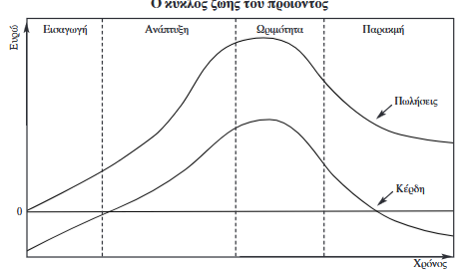

Slide 25
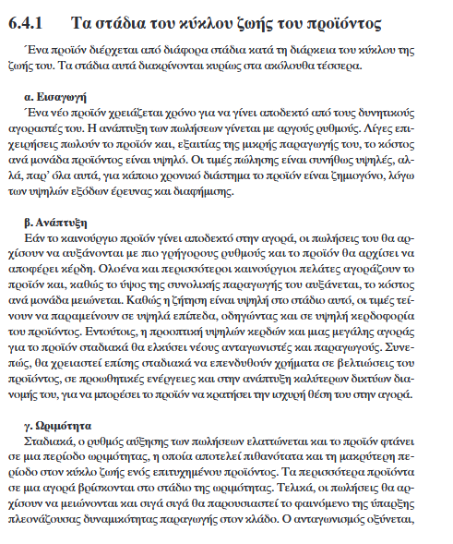

Slide 26
Εισαγωγή.
Στο στάδιο αυτό:
Το προϊόν χρειάζεται χρόνο για να γίνει αποδεκτό από τους αγοραστές.
Οι πωλήσεις αυξάνονται αργά και λίγες επιχειρήσεις προσφέρουν το προϊόν.
Το κόστος ανά μονάδα είναι υψηλό λόγω μικρής παραγωγής.
Παρά τις υψηλές τιμές, το προϊόν είναι ζημιογόνο εξαιτίας των εξόδων έρευνας και διαφήμισης.

Slide 28
Το στάδιο της Ανάπτυξης στον κύκλο ζωής του προϊόντος:
Το προϊόν γίνεται αποδεκτό από την αγορά και οι πωλήσεις αυξάνονται γρήγορα.
Το προϊόν αρχίζει να αποφέρει κέρδη.
Η αυξημένη παραγωγή μειώνει το κόστος ανά μονάδα.
Η ζήτηση και οι τιμές παραμένουν υψηλές, οδηγώντας σε υψηλή κερδοφορία.
Η επιτυχία προσελκύει ανταγωνιστές και απαιτεί επενδύσεις σε βελτιώσεις και διανομή για τη διατήρηση της θέσης στην αγορά.

Slide 30
Το στάδιο της Ωριμότητας στον κύκλο ζωής του προϊόντος:
Ο ρυθμός αύξησης των πωλήσεων μειώνεται και το προϊόν φτάνει σε ωριμότητα.
Αυτό το στάδιο είναι συνήθως το πιο μακροχρόνιο για επιτυχημένα προϊόντα.
Οι πωλήσεις σταθεροποιούνται ή αρχίζουν να μειώνονται.
Εμφανίζεται πλεονάζουσα παραγωγική δυναμικότητα στην αγορά.
Ο ανταγωνισμός εντείνεται, καθώς πολλές επιχειρήσεις προσπαθούν να διατηρήσουν τη θέση τους.

Slide 31
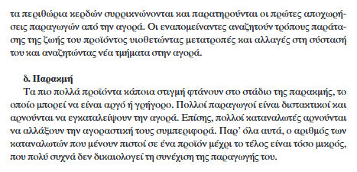

Slide 32
Το στάδιο της Παρακμής στον κύκλο ζωής του προϊόντος:
Τα περισσότερα προϊόντα φτάνουν τελικά σε παρακμή, που μπορεί να είναι αργή ή γρήγορη.
Οι παραγωγοί αποσύρονται σταδιακά από την αγορά, καθώς οι πωλήσεις μειώνονται σημαντικά.
Καταναλωτές εγκαταλείπουν το προϊόν για εναλλακτικές επιλογές.
Το κόστος παραγωγής δεν δικαιολογείται πλέον από τη μειωμένη ζήτηση.
Ο αριθμός των αγοραστών που παραμένουν πιστοί στο προϊόν είναι ελάχιστος.

Slide 33
1. Εισαγωγή
Παράδειγμα: Το πρώτο iPhone (2007). Όταν κυκλοφόρησε, ήταν ένα εντελώς νέο προϊόν, με υψηλό κόστος έρευνας και διαφήμισης, ενώ οι πωλήσεις ήταν αργές στην αρχή, καθώς οι καταναλωτές εξοικειώνονταν με την έννοια του smartphone.

Slide 34
2. Ανάπτυξη
Παράδειγμα: Το Tesla Model 3. Αφού έγινε αποδεκτό από την αγορά, οι πωλήσεις αυξήθηκαν ραγδαία, μειώνοντας το κόστος παραγωγής ανά μονάδα, με τις τιμές και τα κέρδη να παραμένουν υψηλά. Η εταιρεία επέκτεινε την παραγωγή για να καλύψει τη ζήτηση.

Slide 35
3. Ωριμότητα
Παράδειγμα: Η Coca-Cola. Το προϊόν έχει σταθεροποιηθεί στην αγορά, με πωλήσεις που παραμένουν σε υψηλά επίπεδα. Ο ανταγωνισμός με άλλα αναψυκτικά είναι έντονος, αλλά η Coca-Cola συνεχίζει να επενδύει σε προωθητικές ενέργειες για να διατηρήσει τη θέση της.

Slide 36
4. Παρακμή
Παράδειγμα: CD και DVD. Με την έλευση των υπηρεσιών streaming, όπως το Netflix και το Spotify, οι πωλήσεις CD και DVD έχουν μειωθεί σημαντικά, οδηγώντας πολλές εταιρείες να εγκαταλείψουν την παραγωγή τους.

Slide 37
Διαφάνεια 15
Κύκλος Ζωής Προϊόντων:
- Στάδια: Εισαγωγή, ανάπτυξη, ωριμότητα, παρακμή.
- Καθοδήγηση για στρατηγικές αποφάσεις.

Slide 38
Διαφάνεια 16
Εισαγωγή Προϊόντος:
- Υψηλά κόστη για προώθηση και παραγωγή.
- Κλειδί: Δημιουργία αναγνωρισιμότητας.

Slide 39
Διαφάνεια 17
Ανάπτυξη Προϊόντος:
- Ραγδαία αύξηση πωλήσεων.
- Στόχοι: Διείσδυση στην αγορά, αύξηση μεριδίου.

Slide 40
Διαφάνεια 18
Ωριμότητα Προϊόντος:
- Μέγιστη αποδοτικότητα και ανταγωνισμός.
- Στρατηγικές: Διατήρηση πελατών, διαφοροποίηση.

Slide 41
Διαφάνεια 19
Παρακμή Προϊόντος:
- Μείωση πωλήσεων.
- Επιλογές: Ανανεώσεις ή απόσυρση.

